Slide 1
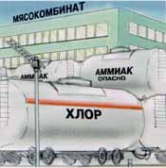
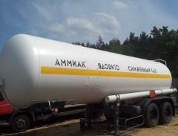
Аміак
х

Slide 2
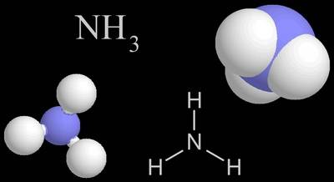
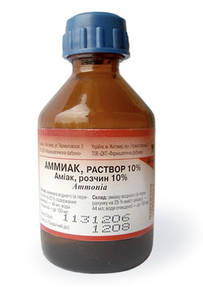
Основні властивості аміаку:
безцветний газ з різким задушливим запахом «​​нашатирю»;
Легше повітря, розчинний у воді;
При виході в атмосферу - «димить».
Небезпека аміаку для людини:
Небезпечний при вдиханні;
При високих концентраціях - можливий смертельний результат;
Викликає сильний кашель, задуха;
Пари діють сильно дратівливо на слизові оболонки. Шкірні покриви, викликає сльозотечу
При зіткненні зі шкірою - викликає обмороження.

Slide 3
Потрапляючи в організм аміак викликає:
• Серцебиття, порушення частоти пульсу;
• Нежить, болісний кашель;
• Утруднене дихання;
• Печіння. Почервоніння та свербіж шкіри;
• Біль і різь в очах, сльозотеча;
• При важкому отруєнні - втрата свідомості, марення, судоми, різко виражений набряк язика, розвивається набряк легенів.

Slide 4
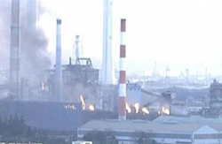
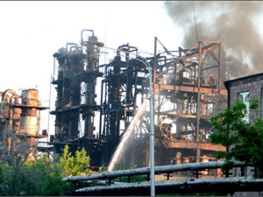
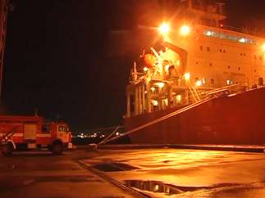
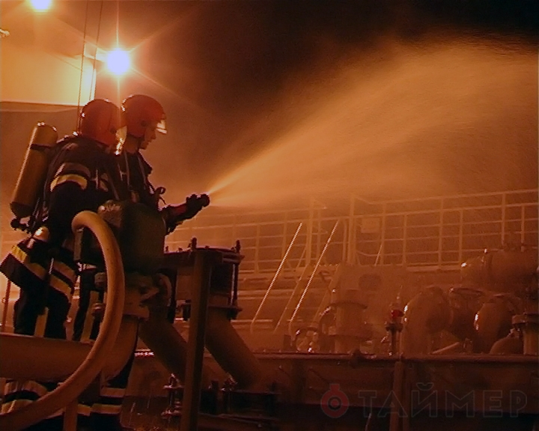
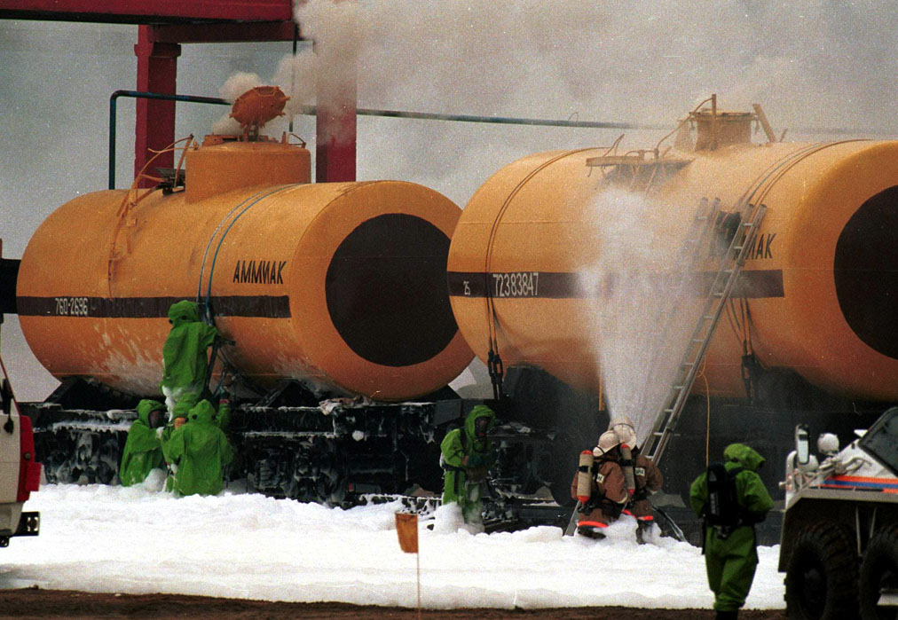
Витік аміаку стався на іноземному судні. Порт Южний Одеська область 14 жовтня 2013 р
Техногенні аварії
Аварія на АЕС у префектурі Фукусіма (12 березня 2011)
Взрив аміаку на заводі «Стирол» в Горлівці Донецької області 20 серпня 2013 р

Slide 5
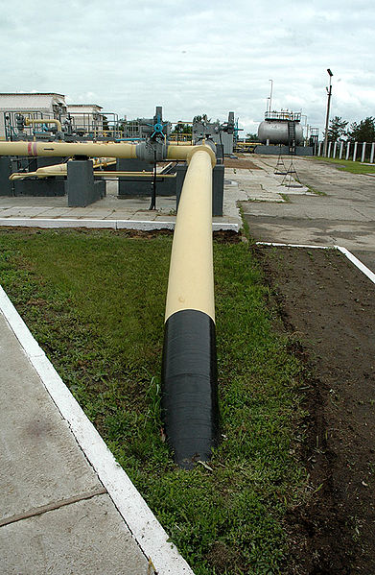
Аміакопровід «Тольятті—Горлівка—Одеса» був одним із найбільших стратегічних об’єктів радянського уряду. Аміакопроводи — доволі рідкісна технічна споруда в практиці світової індустрії. Досить сказати, що вони, крім України, функціонують лише в чотирьох країнах — США, Канаді, Мексиці та Франції.
Аміачний трубопровід «Тольятті—Горлівка—Одеса» повністю було введено в експлуатацію в 1981 році. Основним його завданням було транспортування рідкого аміаку до Одеського припортового заводу на експорт. Довжина аміакопроводу територією Росії становить близько 1396 кілометрів, а територією України — 1018 кілометрів. За весь час експлуатації трубопроводу не було жодної аварії.
аварії.
Перший метр аміакопроводу в м. Тольятті

Slide 6
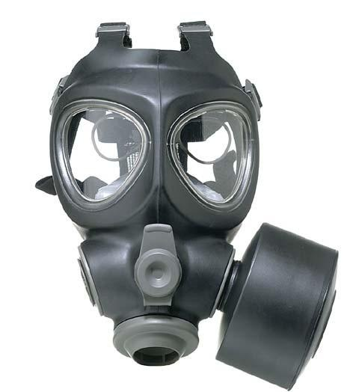
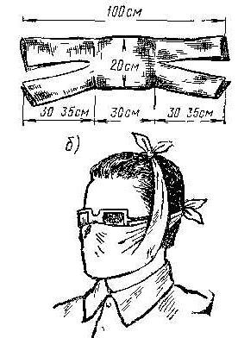
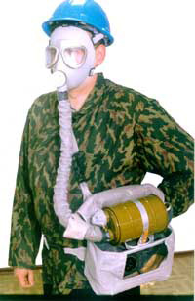
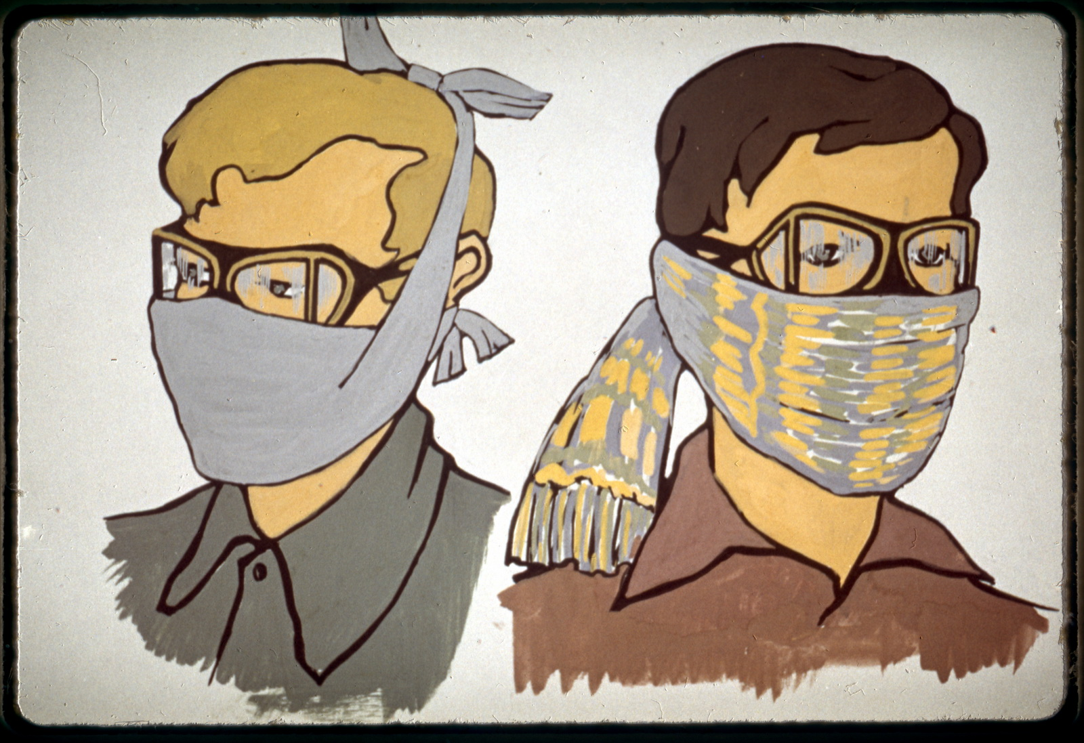
Індивідуальні засоби захисту від аміаку
Ізолюючий протигаз;
Фільтруючий протигаз марки ;
Ватна – марлева пов'язка

Slide 7
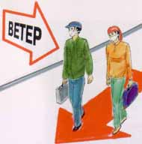
Захист на вулиці
Швидко вийти з району зараження в напрямку, перпендикулярному напрямку вітру (руху зараженого хмари);
При виходу із зони зараження необхідно використовувати протигази (респіратора), а за їх відсутності - найпростіші пов'язки з марлі або тканини, змочених водою.
Йти слід швидко, уникаючи при цьому яри, лощини, парки

Slide 8
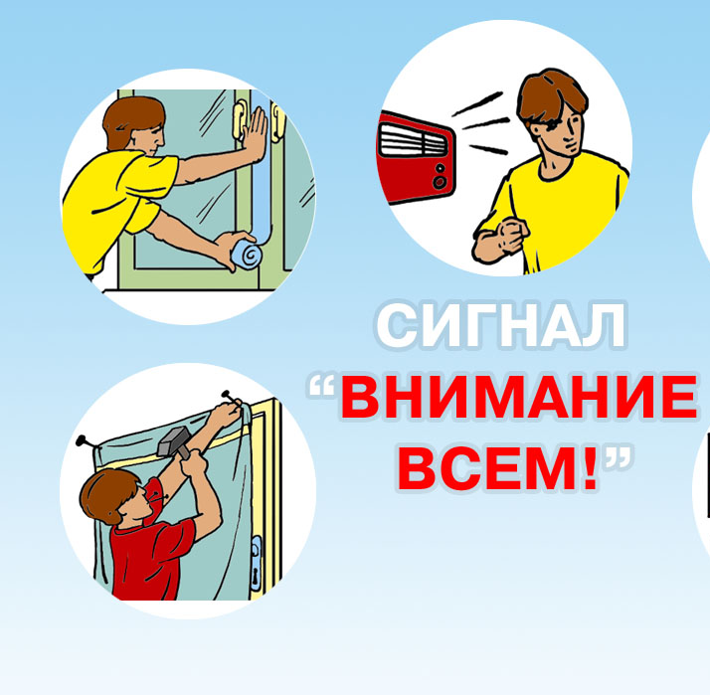
Захист в приміщенні
Якщо сигнал застав удома , то не потрібно поспішати його залишати.
Ввімкнути ТВ , щоб почути детальну інформацію про виниклу надзвичайну ситуацію
закрийте вікна , фрамуги , кватирки і підготуйте засоби індивідуального захисту . При їх відсутності треба швидко виготовити ватна- марлеві пов'язки , в крайньому випадку взяти рушник , шматок тканини , змочити їх 2 % - м розчином питної соди ( при захисті від хлору ) або 5 % - м розчином лимонної кислоти ( при захисті від аміаку ) . Якщо у вас не виявилося ні соди , ні лимонної кислоти - рясно змочіть водою.

Slide 9
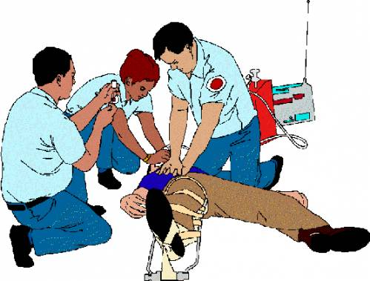
Перша долікарська допомога при ураженні аміаком
Перша долікарська допомога:
Винести пацієнта на свіже повітря ;
Зняти протигаз , звільнити від одягу, що стискує ;
Забезпечити тепло , спокій.
Стан погіршиться :
При вдиханні теплих водяних парів з додаванням оцту або лимонної кислоти (процедура проводиться з носика чайника через леечку . Зроблений з паперу ) ;
Якщо дати випити склянку теплого молока.
При відсутності дихання :
Робити штучне дихання!
Шкіру , ніс , рот , очі промивати :
Протягом 10-15 хвилин струменем води або 2 % розчином борної кислоти ;
У ніс закапати тепле оливкова або вазелінове масло ;
Відкриті місця шкіри обробити рясним промиванням теплою водою.
Транспортувати в лікувальний заклад в лежачому положенні ( у випадках тяжкої та середньої ступені важкості) , після промивання слизової очей.

Slide 10
Вікторина
Яка речовина є хімічно небезпечною для людини?
Які промислові підприємства належать до хімічно небезпечних об'єктів ?
Що являє собою аміак ?
Де застосовується аміак ?
Які є ознаки отруєння аміаком ?
Який сигнал ЦО означає завивання сирени , переривчасті гудки підприємств і транспортних засобів?
Як діяти за сигналом « Увага всім! » ?
Що потрібно робити в першу чергу після оповіщення про аварію в викидом АХОВ ?
Що відноситься до засобів індивідуального захисту органів дихання ?
Як розчин треба приготувати , щоб виготовити собі ватно- марлеву пов'язку при аварії з витоком аміаку ?
На яких поверхах треба ховатися при виливі аміаку ?
Як надається перша медична допомога при ураженні аміаком ?
Де треба ховатися при виливі аміаку ?
Що відноситься до засобів колективного захисту ?
Яке колективний засіб захисту є універсальним ?
В якому напрямку і як слід долати зону зараження АХОВ ?
Як діяти після виходу із зони хімічного зараження ?
Що таке дегазація ?

Slide 11
Очікувані результати
Після цього уроку учні:
Детально дізнаються про одну з хімічних загроз – аміак, його небезпечну для організму дію.
Познайомляться з індивідуальними засобами захисту від аміаку.
Усвідомлять свої дії захисту від аміаку, якщо люди знаходяться на вулиці та в приміщенні.
Навчаться на практиці захищатися в приміщенні від отруєння аміаком.
Набудуть навичок швидкого виготовлення ватно-марлевих пов’язок.

